Slide 1
Paskirstytos atminties lygiagretusis programavimas
Įvadas į MPI
Distributed memory parallel programming

Slide 2
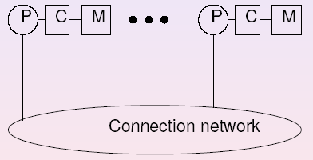
Paskirstytos atminties lygiagretieji kompiuteriai
Kiekvienas procesorius turi tik savo nuosavą atmintį ir sudaro atskirą mazgą, kurie yra sujungti tarpusavyje tinklu.
Mazgų sujungimui naudojamas tinklas gali naudoti įvairiausias technologijas (Ethernet, Myrinet, InfiniBand) ir topologijas (pvz. 3D torus).
Nėra jokio bendro atminties adresavimo, kiekvienas procesorius adresuoja tik savo atmintį.
Natūralus” programavimo modelis tokiose sistemose – paskirstytos atminties modelis ir jį naudojančios programavimo priemonės. Pagal šį modelį kiekvienas procesas turi tik lokaliuosius kintamuosius (iš savo lokaliosios atminties).
Kadangi kiekvienas procesas dirba tik su savo atmintimi, tai jo atliekami atminties pakeitimai (pvz., kintamojo reikšmės), niekaip neįtakoja kitų procesorių atmintis (pvz., jei jie turi lygiai taip pat pavadintus kintamuosius, tai yra kiti kintamieji).
Nėra jokių bendrų kintamųjų - nėra ir “data race” problemos.
Nėra ir „cache coherency“ - spartinančiųjų atmintinių suderinamumo problemos.
Kai vienam iš procesų prireikia duomenų iš kito proceso, tai yra programuotojo uždavinys - nurodyti kada ir kaip tie duomenys bus siunčiami ir gaunami.
Lygiagrečiųjų procesų sinchronizacija irgi yra programuotojo rūpestis.

Slide 3
Paskirstytos atminties programavimas
Paskirstytos atminties programavimo įrankis turi sutekti programuotojui priemonės:
  paskirstyti skaičiavimus (darbą) tarp lygiagrečiųjų procesų,
  organizuoti duomenų mainus (siuntimus) tarp šių lygiagrečiųjų procesorių,
  sukompiliuoti lygiagretųjį kodą ir paleisti lygiagrečiųjų procesų, vykdančių tą kodą, grupę.
1980-1990 metais buvo sukurta nemažai įvairių įrankių paskirstytos atminties programavimui: TCGMSG, Chameleon, NX (native library, Intel Paragon), PVM (Parallel Virtual Machine, public library, ORNL/UTK), ...
Sparčiai populiarėjant paskirstytos atminties kompiuteriams augo poreikis turėti vieningą standartą. Taip atsirado MPI (Message Passing Interface) standartas (1994 m.).
Pastaba: paskirstytos atminties kompiuteriuose galima naudoti ir kai kurias bendrosios atminties modelį naudojančias programavimo priemones (pvz., Intel Cluster OpenMP, Global Arrays). Tačiau tokio tipo emuliavimas retai būna efektyvus (tinka tik tam tikrų grupių uždaviniams).

Slide 4
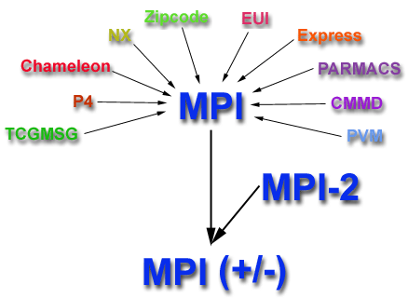
MPI istorija ir evoliucija (http://www.mpi-forum.org)
1992. Sukurtas MPI Forumas – organizacija, jungianti akademinės ir industrinės bendruomenių narius, “Message Passing” API standarto sukūrimui.
1993, lapkritis. Supercomputing'93 konferencijoje pristatytas standarto draft’as.
1994, gegužė. Galutinė versija MPI 1.0 standarto.
1997. Pasirodo MPI-2 standartas: išplėtimai MPI-1.
Šiuo metu: MPI-1 paskutinė versija - 1.3, MPI-2 paskutinė versija - 2.2.
MPI-3 versija 3.1.
Įvairus programinės įrangos gamintojai (commercial, open source) realizuoja MPI standartą C, C++, Fortran programavimo kalbų bibliotekose.
Šiuo metu dauguma MPI realizacijų (bibliotekų) pilnai palaiko MPI-1 ir dalinai MPI-2. Yra keletas MPI bibliotekų, kurios pilnai palaiko MPI-2.

Slide 5
MPI bibliotekos
MPI API standarto realizacijos (implementations):
Open MPI. Atviro kodo biblioteka, MPI-2 palaikymas, UNIX, klasteryje Vilkas suinstaliuota versija 1.4.4.
MPICH2. Atviro kodo biblioteka, MPI-2 palaikymas, UNIX ir Windows, klasteryje Vilkas suinstaliuota versija 1.3.1.
Intel® MPI Library for Linux or Windows. Komercinė biblioteka, Linux ir Windows, klasteryje Vilkas suinstaliuota versija 3.1.1.
Microsoft MPI. Komercinė biblioteka, MPI-2 palaikymas.
Pastaba:
Šiuolaikinės MPI realizacijos (bibliotekos) efektyviai palaiko įvairiausias lygiagrečiųjų kompiuterių architektūras: paskirstytos atminties (klasteriai), bendrosios atminties (SMP, multicore), mišriosios, ir įvairiausius tinklus (Gigabit Ethernet,10 Gigabit Ethernet, InfiniBand, Myrinet, Quadrics).

Slide 6
MPI privalumai
Standartas. Šiuo metu MPI yra pripažintas standartas, kuris išstūmė kitus paskirstytos atminties programavimo (su pranešimų persiuntimu) įrankius ir bibliotekas.
Portatyvumas. MPI standartą realizuojančios bibliotekos (nemokamos ir komercinės) egzistuoja visose platformose. Todėl MPI programa be pakeitimų gali būti perkelta iš vieno tipo kompiuterio į kito tipo kompiuterį.
Našumas. MPI programų kompiliavimas su gamintųjų (angl. vendor) MPI realizacijomis, optimizuotomis atitinkamose platformose, leidžia gerinti pačių lygiagrečiųjų programų efektyvumą.
Funkcionalumas. Vien tik MPI-1 standartas apibrėžia virš 120 funkcijų, kurios leidžia programuotojui realizuoti ne tik bazines duomenų persiuntimo operacijas, bet ir sudėtingus grupinius duomenų mainus. Be to, šiuo metu jau yra sukurta (ir tebekuriama) nemažai įvairių aukštesnio lygio lygiagrečiųjų bibliotekų (pvz., matematinių), kurios remiasi išlygiagretinimu su MPI.

Slide 7
MPI programos koncepcija
C / C++ / Fortran kalba yra rašoma lygiagreti programa, naudojanti MPI funkcijas duomenų mainams.
Programa yra kompiliuojama su MPI biblioteka (mpic++) ir gautas vykdomasis failas yra paleidžiamas pasirinktuose procesoriuose (branduoliuose), naudojant MPI užduočių atlikimo aplinką (mpirun).
Taigi, kiekvienas iš paleistų lygiagrečiųjų procesų vykdo tą patį programinį kodą. Visi procesai automatiškai yra numeruojami ir gauna unikalų numerį – ID – angl. rank, kurį kiekvienas procesas gali sužinoti MPI funkcijos pagalba.
Pagal šį numerį procesai nustato ir atlieka savo darbo dalį, naudodami savo duomenų dalį.
Šis lygiagrečiųjų skaičiavimų atlikimo būdas vadinamas - SPMD (Single Program, Multiple Data).

Slide 8
MPI koncepcijos
MPI branduolį (MPI-1) sudaro keturios pagrindinės koncepcijos:
Duomenų siuntimo operacijos (funkcijos)
Komunikatoriai
Siunčiamų duomenų tipai (sudarymo funkcijos)
Virtualios topologijos

Slide 9
Duomenų siuntimo operacijos (funkcijos)
MPI standarte yra išskiriamos:
  “point-to-point” duomenų siuntimo operacijos (funkcijos): vienas procesas siunčia (siuntėjas) duomenis kitam procesui (gavėjas);
    sinchroninis, buferinis siuntimo režimai (angl. synchronous, buffered sending modes)
    Blokuotas/neblokuotas siuntimas/gavimas
  kolektyvinės duomenų siuntimo operacijos (funkcijos): keli procesai (grupė) siunčia ir gauna duomenis vienu metu (pvz., surenka, paskirsto).
    Programuotas gali pats realizuoti šias operacijas per “point-to-point” funkcijas, tačiau tikėtina, kad gamintojų realizacijos bus efektyvesnės (angl. scalable, efficient implementations).

Slide 10
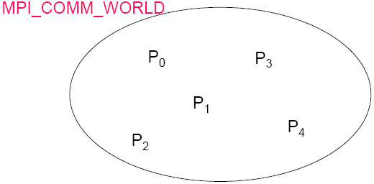
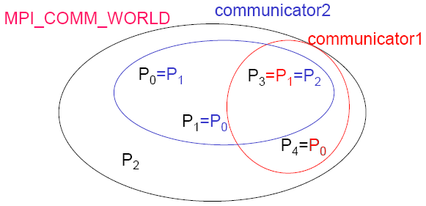
Komunikatoriai
Komunikatorius tai specialus MPI objektas, kuris apibrėžia kažkokią lygiagrečiųjų procesų grupę ir priskiria jai unikalų (tarp visų kitų komunikatorių) požymį. Todėl ta pati procesų grupė gali turėti kelis komunikatorius.
Iš karto po programos paleidimo MPI automatiškai sukuria MPI_COMM_WORLD komunikatorių (default communicator), kurį sudaro visi paleisti procesai.
Toliau pats programuotojas naudodamas MPI funkcijas gali kurti (ir naikinti) savo komunikatorius. Tie patys procesai gali priklausyti keliems komunikatoriams. Aišku, skirtinguose komunikatoriuose tas pats procesas gali turėti skirtingus numerius – rank’us.

Slide 11
Komunikatoriai
Komunikatorius yra nurodomas visose MPI duomenų mainų (siuntimo) funkcijose (privalomas argumentas), t.y. bet kokia duomenų siuntimo MPI operacija yra vykdoma tik tarp to paties komunikatoriaus procesų.
Jei tie patys procesai apsikečia pranešimais skirtinguose algoritmo kontekstuose (atliekant vieną ar kitą žingsnį), tai vienas iš būdų programiškai užtikrinti, kad šie pranešimai nebūtų supainioti, yra apibrėžti skirtingus (pagal kontekstą) komunikatorius ir atlikinėti siuntimus nurodant juos kaip argumentus. Pvz., kuriant lygiagrečiąją biblioteką, svarbu atskirti bibliotekos funkcijų siunčiamus pranešimus nuo kitose programos vietose siunčiamų pranešimų.
Jei pagal lygiagretųjį algoritmą reikia atlikti kolektyvines komunikacijas tam tikrose procesų grupėse, tai geriausiai toms grupėms sukurti MPI komunikatorius ir naudoti atitinkamas MPI kolektyvinių komunikacijų funkcijas.

Slide 12
Siunčiamų duomenų tipai
MPI standartas, persiunčiant duomenis, atitinkamose funkcijose reikalauja nurodyti siunčiamų duomenų tipą.
MPI duomenų tipai leidžia sumažinti duomenų kopijavimo sąnaudas ir naudoti skaičiavimuose heterogenines sistemas (pvz., kartu naudoti 32 ir 64-bitų kompiuterius).
MPI apibrėžia aibę bazinių tipų, dauguma iš kurių atitinka bazinius tipus, apibrėžtus C ir Fortran programavimo kalbose (pvz., MPI_INT).
MPI leidžia programuotojui pačiam apibrėžti sudėtingesnius tipus (angl. derived data types).

Slide 13
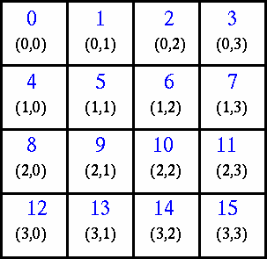
Virtualios topologijos
Virtualios MPI topologijos leidžia programuotojui sudėlioti MPI procesų grupę pagal tam tikrą geometrinę topologiją (pvz., dekartinį tinklą, grafą).
MPI standartas apibrėžia loginį (virtualų) procesų sudėliojimą. Dažniausiai, jis padeda programuotojui paprasčiau ir aiškiau užrašyti savo lygiagretųjį algoritmą.
Tačiau tam tikros gamintojų MPI realizacijos gali sudarinėti virtualias topologijas pagal realias (fizines) lygiagrečiųjų kompiuterių tinklų topologijas.
Virtualios topologijos yra sudaromos programuotojo, naudojant MPI komunikatorius ir grupes, specialių MPI funkcijų pagalba.

Slide 14
Apie MPI-2
MPI-2 yra pradinio MPI-1 standarto išplėtimas. Jis suteikia programuotojui papildomas galimybes:
Dinaminiai procesai (Dynamic Processes) – funkcijos naujų procesų kūrimui.
Lygiagretusis įvedimas/išvedimas (Parallel I/O) – MPI palaikymas (support): duomenų struktūros, tipai, funkcijos.
C++ ir Fortran-90 MPI konstrukcijos (Language Bindings)
One-Sided Communications, Extended Collective Operations, ...

Slide 15
MPI pagrindai
C/C++ ir Fortran konstrukcijos yra labai panašios.
Kodo failai, kurie naudoja MPI funkcijas turi apibrėžti:
#include "mpi.h" (Fortran - include 'mpif.h')
C Binding
Formatas: | rc = MPI_Xxxxx(parameter, ... )
Pavyzdys: | rc = MPI_Bsend(&buf,count,type,dest,tag,comm)
Klaidos kodas: | Funkcija grąžina "rc". MPI_SUCCESS, jei sėkmingai atlikta.
Fortran Binding
Formatas: | CALL MPI_XXXXX(parameter,..., ierr) call mpi_xxxxx(parameter,..., ierr)
Pavyzdys: | CALL MPI_BSEND(buf,count,type,dest,tag,comm,ierr)
Klaidos kodas: | Grąžinamas kaip "ierr" parametras. MPI_SUCCESS , jei sėkmingai atlikta.

Slide 16
MPI pagrindai:
MPI vykdymo aplinkos inicializavimas ir užbaigimas
int MPI_Init( int *argc, char ***argv);
Inicializuoja MPI vykdymo aplinką (MPI execution environment). Bet kuris lygiagretusis procesas prieš panaudojant kokią nors MPI funkciją turi (vieną kartą) iškviesti šią funkciją. Priklausomai nuo MPI realizacijos funkcija gali perduoti komandinės eilutės argumentus visiems procesams.
int MPI_Finalize(void);
MPI vykdymo aplinkos užbaigimas. Visos MPI vykdomos operacijos (pvz., duomenų persiuntimas) turi pasibaigti iki šios funkcijos iškvietimo. Po šios funkcijos negalima kviesti kitų MPI funkcijų, kitaip bus gauta klaida.

Slide 17
MPI programos struktūra
#include "mpi.h“
int main( int argc, char *argv[ ] ) {
< programinis kodas be MPI funkcijų >
MPI_Init( &agrc, &argv);
< programinis kodas su MPI funkcijomis >
MPI_Finalize();
< programinis kodas be MPI funkcijų >
return 0;
}
MPI standartas nereglamentuoja, ar programinis kodas iki MPI_Init() ir po MPI_Finalize() vykdomas lygiagrečiai ar nuosekliai. Tai priklauso nuo MPI realizacijos (bibliotekos).
VGTU klasteryje Vilkas naudojamos MPI realizacijos vykdo šiuos programos fragmentus lygiagrečiai (vykdo visi paleisti procesai).

Slide 18
Procesų skaičiaus ir jų numerių (ID) nustatymas
int MPI_Comm_size (MPI_Comm comm, int *size);
Funkcija nustato procesų skaičių komunikatoriuje comm ir grąžina jį į size. Programos pradžioje naudojama su MPI_COMM_WORLD komunikatoriumi tam, kad nustatyti programą vykdančių lygiagrečių procesų skaičių (t.y. kiek jų paleido vartotojas).
int MPI_Comm_rank(MPI_Comm comm, int *rank);
Funkcija nustato proceso, iškvietusio ją, unikalų numerį (ID, rank’a) nurodytame komunikatoriuje comm ir grąžina jį į rank. Programos pradžioje naudojama su MPI_COMM_WORLD komunikatoriumi. Visi procesai gauna numerius nuo 0 iki size - 1.
Naudodamas size ir rank programuotojas gali užprogramuoti užduočių paskirstymą tarp procesų.

Slide 19
Standartinė MPI programos struktūra
#include "mpi.h“
int main( int argc, char *argv[ ] ) {
< programinis kodas be MPI funkcijų >
MPI_Init ( &agrc, &argv);
int size, rank;
MPI_Comm_size ( MPI_COMM_WORLD, &size);
MPI_Comm_rank ( MPI_COMM_WORLD, &rank);
< programinis kodas su MPI funkcijomis, kiekvienas
procesas vykdo jam pagal rank’ą priskirtas užduotis >
MPI_Finalize ();
< programinis kodas be MPI funkcijų >
return 0;
}

Slide 20
“Hello, world!” pavyzdys (C++, MPI-1)
#include "mpi.h"
#include <iostream>
using namespace std;
int main( int argc, char *argv[] ){
MPI_Init( &argc, &argv );
int size, rank;
MPI_Comm_size( MPI_COMM_WORLD, &size );
MPI_Comm_rank( MPI_COMM_WORLD, &rank );
cout << “Hello, world from process “ << rank
<< “ of “ << size << endl;
MPI_Finalize();
return 0;
}
Kompiliuojama su kompiliatoriaus (g++ arba icpc) MPI wrapper-skriptų, kuris automatiškai pajungia reikalingą MPI biblioteką (galima naudoti visas kompiliatoriaus opcijas, t.y. –o ..., -O3 ir t.t.):
>mpic++ hello_mpi.cpp (žr. examples/MPI) arba >mpiCC ....
Skaičiavimai paleidžiami su mpirun komanda. VGTU klasteryje per PBS:
>qsub jobscript-MPI.sh (žr. examples/MPI)
Paleidžiamų procesų skaičius (pvz., 4) užduodamas eilutėje (74-oje):
#PBS -l nodes=4:ppn=1

Slide 21
“Hello, world!” pavyzdys (C)
#include "mpi.h"
#include <stdio.h>
int main( int argc, char *argv[] ){
int size, rank;
MPI_Init( &argc, &argv );
MPI_Comm_size( MPI_COMM_WORLD, &size );
MPI_Comm_rank( MPI_COMM_WORLD, &rank );
printf(“Hello, world from process %d of %d\n", rank, size);
MPI_Finalize();
return 0;
}
Kompiliuojama su kompiliatoriaus (gcc arba icc) MPI wrapper-skriptų, kuris automatiškai pajungia reikalingą MPI biblioteką (galima naudoti visas kompiliatoriaus opcijas, t.y. –o ir t.t.):
>mpicc hello_mpi.c (žr. examples/MPI)

Slide 22
“Hello, world!” pavyzdys (C++, MPI-2)
#include "mpi.h"
#include <iostream>
using namespace std;
int main( int argc, char *argv[] ){
MPI::Init( argc, argv );
int size = MPI::COMM_WORLD.Get_size();
int rank = MPI::COMM_WORLD.Get_rank();
cout << “Hello, world from process “ << rank
<< “ of “ << size << endl;
MPI::Finalize();
return 0;
}
Kompiliuojama su kompiliatoriaus (g++ arba icpc) MPI wrapper-skriptų, kuris automatiškai pajungia reikalingą MPI biblioteką (galima naudoti visas kompiliatoriaus opcijas, t.y. –o ir t.t.):
>mpic++ hello_mpi-2.cpp (žr. examples/MPI)
arba (mpiCC ....).

Slide 23
“Hello, world!” pavyzdys (Fortran)
program main
include 'mpif.h'
integer ierr, rank, size
call MPI_INIT( ierr )
call MPI_COMM_RANK( MPI_COMM_WORLD, rank, ierr )
call MPI_COMM_SIZE( MPI_COMM_WORLD, size, ierr )
print *, 'Hello, world from process ', rank, ' of ', size
call MPI_FINALIZE( ierr )
end
Kompiliuojama su kompiliatoriaus (g77 arba ifort) MPI wrapper-skriptų, kuris automatiškai pajungia reikalingą MPI biblioteką (galima naudoti visas kompiliatoriaus opcijas, t.y. –o ir t.t.):
>mpif77 hello_mpi.f (žr. examples/MPI)
arba (mpif90 ....).

Slide 24
Duomenų persiuntimas
Procesas 0
Procesas 1
Kokius dalykus turime nurodyti?
  Kaip aprašyti/nurodyti “data”?
  Kaip nurodyti kam siunčiam / iš ko gaunam?
  Kaip gavėjas atskirs vienus pranešimus nuo kitų?
Send(data)
Receive(data)

Slide 25
Standartinės MPI duomenų persiuntimo funkcijos
Tam, kad persiusti duomenis, siunčiantis procesas turi iškviesti funkciją:
int MPI_Send( void *buf, int count, MPI_Datatype datatype,
int dest, int tag, MPI_Comm comm);
kur
  buf – buferio, kuriame laikomi siunčiami duomenys, pradžios adresas (rodyklė),
  count – siunčiamų duomenų elementų kiekis (skaičius),
  datatype – siunčiamų duomenų elementų tipas (MPI tipas),
  dest – proceso, kuriam siunčiamas šis pranešimas (t.y. gavėjo), numeris (rank’as) komunikatoriuje comm,
  tag – šiam pranešimui programuotojo suteikiamas numeris (paprastai, kad butų galima šį pranešimą atskirti nuo kitų, bet jis (tag) nebūtinai turi būti unikalus, t.y. gali būti ir vienodas visiems siunčiamiems pranešimams),
  comm – komunikatorius, kuriam priklauso abu procesai (ir siuntėjas, ir gavėjas).

Slide 26
Standartinės MPI duomenų persiuntimo funkcijos
Tam, kad gauti duomenis, gaunantis procesas turi iškviesti funkciją:
int MPI_Recv( void *buf, int count, MPI_Datatype datatype,
int source, int tag, MPI_Comm comm, MPI_Status *status);
  buf – buferio, į kurį bus patalpinti atsiusti duomenys, pradžios adresas (rodyklė),
  count – gaunamų duomenų elementų kiekis (skaičius),
  datatype – gaunamų duomenų elementų tipas (MPI tipas),
  source – proceso, iš kurio turi būti gautas šis pranešimas (t.y. siuntėjo), numeris (rank’as) komunikatoriuje comm, arba MPI_ANY_SOURCE konstanta (wild card), jei šitoje programos vietoje pranešimas gali būti priimtas iš pirmo atsiuntusio proceso,
  tag – gaunamo pranešimo numeris (šis numeris turi sutapti su tag numeriu, nurodytu siunčiant) arba MPI_ANY_TAG konstanta, jei nenorima tikrinti gaunamo pranešimo numerį (bus gautas pranešimas su bet kokiu tag numeriu).
  comm – komunikatorius, kuriam priklauso abu procesai,
  status – rodyklė į MPI duomenų struktūrą, į kurią bus įrašyti įvykusios duomenų gavimo operacijos duomenys (source, tag, message size).

Slide 27
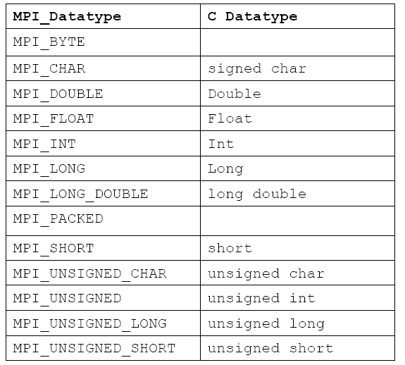
Standartiniai MPI duomenų tipai

Slide 28
Duomenų persiuntimo pavyzdys (examples/MPI/send_recv.cpp)
#include “mpi.h”
#include <stdio.h>
int main( int argc, char *argv[])
{
int rank, buf;
MPI_Status status;
MPI_Init(&argc, &argv);
MPI_Comm_rank( MPI_COMM_WORLD, &rank );
if (rank == 0) { /* Procesas 0 siunčia */
buf = 123456;
MPI_Send( &buf, 1, MPI_INT, 1, 0, MPI_COMM_WORLD);
}
else if (rank == 1) { /* Procesas 1 gauna */
MPI_Recv( &buf, 1, MPI_INT, 0, 0, MPI_COMM_WORLD,
&status );
cout <<"Process "<<rank<<" has received: "<<buf<<endl;
}
MPI_Finalize();
return 0;
}

Slide 29
Standartinės MPI duomenų persiuntimo funkcijos
Standartinės MPI_Send () ir MPI_Recv() funkcijos apibrėžia blokuotas (angl. blocking) siuntimo operacijas. Daugiau apie įvairius siuntimo režimus vėliau.
Procesas, iškvietęs MPI_Recv(), sustos ir lauks kol negaus pranešimo.
Bet koks lygiagretaus proceso laukimo laikas (idle) sumažina lygiagretaus algoritmo efektyvumą. Todėl, ten kur algoritmas tai leidžia, reikia stengtis naudoti ne fiksuotą gavimo operacijų tvarką (pvz., iš 1-o, po to iš 2-o, ar panašiai), o MPI_ANY_SOURCE (wild card), kad gauti pranešimus ta tvarka, kokia jie iš tikrųjų ateina.
Gavus pranešimą, iš atitinkamo status objekto galima sužinoti: kas gi tą pranešimą atsiuntė, t.y. koks proceso-siuntėjo numeris:
  int recvd_tag, recvd_from, recvd_count;
  MPI_Status status;
  MPI_Recv(..., MPI_ANY_SOURCE, MPI_ANY_TAG, ..., &status )
  recvd_tag = status.MPI_TAG;
  recvd_from = status.MPI_SOURCE;
  MPI_Get_count( &status, datatype, &recvd_count );

Slide 30
Pavyzdys (examples/MPI/recv_any_source.cpp)
#include “mpi.h”
#include <stdio.h>
int main( int argc, char *argv[])
{
MPI_Init(&argc, &argv);
int rank, size;
MPI_Comm_rank( MPI_COMM_WORLD, &rank );
MPI_Comm_size( MPI_COMM_WORLD, &size );
if (rank == 0) {
cout << "Hello from process " << rank << endl;
MPI_Status status; int RecvRank;
for (int i=1; i<size; i++){
MPI_Recv( &RecvRank, 1, MPI_INT, MPI_ANY_SOURCE, MPI_ANY_TAG, MPI_COMM_WORLD, &status );
cout << "Hello from process " << RecvRank
<< " . Message tag = " << status.MPI_TAG << endl;
}
}else
MPI_Send( &rank, 1, MPI_INT, 0, rank+10, MPI_COMM_WORLD );
MPI_Finalize();
return 0;
}
Sveikinimai bus atspausdinti ta tvarka, kuria ateis pranešimai.

Slide 31
MPI laiko matavimo funkcija
double MPI_Wtime(void)
Funkcija grąžina laiką (sekundėmis), praėjusi nuo tam tikro (fiksuoto) momento praeityje. Patogi funkcija, nes nereikia naudoti specifinių sisteminių (Windows, Linux, AIX, ...) laiko bibliotekų ir tą patį kodą galima be pakeitimų perkelti iš vienos sistemos į kitą.
Matavimo pavyzdys:
double MPI_Wtick(void).
Funkcija grąžina “laikrodžio”, naudojamo MPI_Wtime(), tikslumą. Priklauso nuo MPI realizacijos.
  double tStartas, tPabaiga, tLaikas;
  tStartas = MPI_Wtime();
  ...
  tPabaiga = MPI_Wtime();
  tLaikas = tPabaiga - tStartas;

Slide 32
Rekomenduojamas MPI tutorial’as su pavyzdžiais
https://computing.llnl.gov/tutorials/mpi/

Slide 33
MPI
(more advanced features)
Tęsinys

Slide 34
Šešios pagrindinės MPI funkcijos
Bet kokį lygiagretųjį algoritmą galima realizuoti 6 MPI funkcijų pagalba:
      MPI_Init ();
      MPI_Finalize ();
      MPI_Comm_size ();
      MPI_Comm_rank ();
      MPI_Send ();
      MPI_Recv ();
Tačiau svarbu yra ne šiaip realizuoti algoritmą, o padaryti tai efektyviai, t.y. pasiekti kuo didesnį realų lygiagrečiojo algoritmo efektyvumą ir išplečiamumą.
Vienas svarbiausių tikslų – sumažinti duomenų persiuntimo, duomenų laukimo laiko sąnaudas. Dažnai tai padeda padaryti sudėtingesnių (angl. advanced) MPI konstrukcijų (funkcijų) panaudojimas.

Slide 35
Aukštesnio lygio (advanced) MPI konstrukcijos
  Įvairus “point-to-point” duomenų siuntimo būdai (angl. sending modes) ir atitinkamos MPI funkcijos.
  Kolektyvinės duomenų persiuntimo operacijos (funkcijos).
  Struktūriniai MPI duomenų tipai (angl. derived data types).
  Virtualios topologijos, komunikatoriai, grupės.
  MPI-2: lygiagretusis IO (įvedimas/išvedimas), vienpusės duomenų persiuntimo operacijos, ...

Slide 36
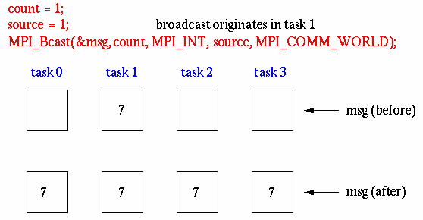
int MPI_Bcast( void* buf, int count, MPI_Datatype type, int root, MPI_Comm comm);
Kolektyvinės operacijos pavyzdys
Funkcija paskleidžia, nukopijuoja (angl. broadcasts) duomenis iš root proceso buf buferio tarp visų komunikatoriaus procesų buf buferių.
Pasiūlykite savo funkcijos realizaciją naudojant “point-to-point” duomenų siuntimo funkcijas.
Žiūrėkite pavyzdį: examples/MPI/broadcast.cpp.

Slide 37
Point-to-Point duomenų persiuntimo funkcijos
MPI apibrėžia blokuotas ir neblokuotas duomenų siuntimo ir gavimo operacijas (ir atitinkamas funkcijas).
MPI standartas apibrėžia keletą duomenų perdavimo (siuntimo) būdų (angl. sending modes):
  sinchroninis (synchronous),
  buferinis (buffered),
  standartinis (standart),
  “ready”.
MPI apibrėžia specialias funkcijas, kai reikia apsikeisti duomenimis tarp dviejų procesų: jungtinei siųsk ir gauk operacijai (combined Send and Receive).

Slide 38
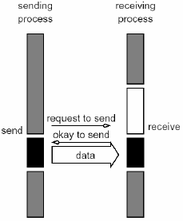
Blokuotos ir neblokuotos MPI funkcijos
Blokuota (blocking) MPI funkcija blokuoja proceso, iškvietusio ją, vykdymą, kol šios funkcijos apibrėžta operacija nebus užbaigta.
Neblokuota (blocking) MPI funkcija nelaukia operacijos pabaigos, o perduoda jos vykdymą MPI bibliotekai, kuri atliks ją, kai tik tai taps įmanoma (be papildomų nurodymų iš programuotojo), ir pasibaigia. Yra nesaugu keisti funkcijoje nurodyto duomenų buferio turinį, kol nebus įsitikinta, kad MPI biblioteka jau įvykdė nurodytą operaciją. Tokiam patikrinimui MPI standarte apibrėžtos specialios funkcijos (MPI_Test, MPI_Wait(),…).
MPI standarte visiems duomenų siuntimo būdams (t.y. “send” operacijoms) apibrėžtos kaip blokuotos, taip ir neblokuotos funkcijos.
MPI standarte apibrėžtos blokuotos ir neblokuotos duomenų gavimo funkcijos. Standartinė MPI_Recv() funkcija yra blokuota, t.y. procesas blokuojasi, kol nesulauks atitinkamo pranešimo:

Slide 39
Sinchroninis duomenų siuntimo būdas
Procesas-siuntėjas, iškvietęs sinchroninio duomenų siuntimo funkciją, nusiunčia procesui-gavėjui užklausą, kad jis pasiruošęs siųsti jam pranešimą.
Procesas-siuntėjas laukia, kol procesas-gavėjas atsiųs patvirtinimą, kad jis pasiruošęs gauti pranešimą (tam gavėjas turi iškviesti vieną iš dviejų “receive” funkcijų).
Gavęs tokį patvirtinimą, procesas-siuntėjas pradeda siųsti pranešimą.
MPI standartas apibrėžia, kad sinchroninio duomenų siuntimo operacija procesui-siuntėjui pasibaigia tada, kai siunčiamų duomenų buferis vėl gali būti saugiai naudojamas (keičiamas), o procesas-gavėjas pradėjo duomenų gavimo operacijos vykdymą.
int MPI_Ssend( void* buf, int count, MPI_Datatype datatype,
int dest, int tag, MPI_Comm comm);
- blokuota sinchroninio duomenų siuntimo funkcija, t.y procesas-siuntėjas blokuojamas, kol operacija nebus baigta (pagal 4) punktą).
int MPI_Issend( void* buf, int count, MPI_Datatype datatype,
int dest, int tag, MPI_Comm comm, MPI_Request *request);
- neblokuota sinchroninio duomenų siuntimo funkcija, t.y procesas-siuntėjas perduoda operacijos vykdymą MPI bibliotekai ir išeina iš funkcijos. Patikrinti, ar operacija įvykdyta galima request objekto pagalba (vėliau).

Slide 40
Buferinis duomenų siuntimo būdas (1)
Procesas-siuntėjas, iškvietęs buferinio duomenų siuntimo funkciją, užklausia procesą-gavėją, ar jis pasiruošęs priimti jam skirtą pranešimą (jei “taip”, siunčia).
Jei procesas-gavėjas tuo momentu dar nebuvo iškvietęs atitinkamos “receive” funkcijos, tai procesas-siuntėjas nukopijuoja siunčiamą pranešimą į prieš tai programuotojo išskirtą specialų MPI buferį ir palieka pačiai MPI toliau rūpintis pranešimo nusiuntimu (laukti atitinkamo “receive”-o iš gavėjo). Kai kurios MPI realizacijos nedaro 1)-o patikrinimo ir iš karto kopijuoja pranešimą į vartotojo MPI buferį. Jei MPI buferyje pritruks vietos bus gauta klaida.
MPI standartas apibrėžia, kad buferinio duomenų siuntimo operacija procesui-siuntėjui pasibaigia tada, kai siunčiamų duomenų buferis vėl gali būti saugiai naudojamas (keičiamas). Pastaba: iš tikrųjų pranešimas galėjo būti tik nukopijuotas į buferį ir vis dar laukia atitinkamo “receive”-o.
int MPI_Bsend( void* buf, int count, MPI_Datatype datatype,
int dest, int tag, MPI_Comm comm);
- blokuota buferinio duomenų siuntimo funkcija, t.y procesas-siuntėjas blokuojamas, kol operacija nebus baigta (pagal 3) punktą).

Slide 41
Buferinis duomenų siuntimo būdas (2)
int MPI_Ibsend( void* buf, int count, MPI_Datatype datatype,
int dest, int tag, MPI_Comm comm, MPI_Request *request);
- neblokuota buferinio duomenų siuntimo funkcija, t.y procesas-siuntėjas perduoda operacijos vykdymą MPI bibliotekai ir išeina iš funkcijos. Patikrinti, ar operacija įvykdyta galima request objekto pagalba (vėliau).
Prieš naudojant buferinio duomenų siuntimo funkcijas, procesams-siutėjams turi būti priskirti pakankamo dydžio MPI buferiai:
int MPI_Buffer_attach( void* buffer, int size);
- nurodo, kad size baitų pradedant nuo buffer adreso (atitinkamas atminties kiekis turi būti jau dinamiškai išskirtas) bus naudojami kaip MPI buferis buferinėms siuntimo operacijoms. Procesui vienu metu gali būti priskirtas tik vienas MPI buferis.
int MPI_Buffer_detach( void* buffer_addr, int *size);
- nutraukia anksčiau priskirtos atminties panaudojimą kaip MPI buferį. Jei yra dar nepasibaigusių buferinių siuntimų, tai ši funkcija užsiblokuos iki jų pabaigos. Toliau atmintis gali būti vėl naudojama arba atlaisvinta.

Slide 42
Standartinis duomenų siuntimo būdas (1)
Standartiniam duomenų siuntimo būdui MPI standartas leidžia MPI realizacijoms naudoti ir sinchroninį, ir buferinį (bet su sisteminiu buferiu) duomenų siutimo būdus. Pati MPI realizacija (biblioteka) pagal turimų resursų kiekį (sisteminio buferio dydį ir jo užpildymą) bei pranešimo dydį nusprendžia kokį siuntimo būdą naudoti.
Paprastai, mažo dydžio pranešimui yra didelė tikimybė, kad jis bus nusiųstas buferiniu būdu, o dideliam – sinchroniniu. Tačiau korektiška (portable) MPI programa neturi pasikliauti sisteminių buferių galimybėmis – tai yra tik galimybė, o ne garantija! (pvz. deadlocks).
MPI standartas apibrėžia, kad standartinio duomenų siuntimo operacija procesui-siuntėjui pasibaigia tada, kai siunčiamų duomenų buferis vėl gali būti saugiai naudojamas (keičiamas). Pastaba: iš tikrųjų pranešimas galėjo būti tik nukopijuotas į sisteminį buferį ir vis dar laukia atitinkamo “receive”-o iš proceso-gavėjo.
int MPI_Send( void* buf, int count, MPI_Datatype datatype,
int dest, int tag, MPI_Comm comm);
- blokuota standartinio duomenų siuntimo funkcija, t.y procesas-siuntėjas blokuojamas, kol operacija nebus baigta (pagal 3) punktą).

Slide 43
Standartinis duomenų siuntimo būdas (2)
int MPI_Isend( void* buf, int count, MPI_Datatype datatype,
int dest, int tag, MPI_Comm comm, MPI_Request *request);
- neblokuota standartinio duomenų siuntimo funkcija, t.y procesas-siuntėjas perduoda operacijos vykdymą MPI bibliotekai ir išeina iš funkcijos. Patikrinti, ar operacija įvykdyta galima request objekto ir MPI funkcijų (pvz., MPI_Test(), MPI_Wait()) pagalba (vėliau).

Slide 44
“Ready” duomenų siuntimo būdas
“Ready” duomenų siuntimo būdą naudojanti funkcija gali būti iškviesta proceso-siuntėjo tik tuo atveju, jei procesas-gavėjas jau iškvietė atitinkamą “receive” funkciją. Kitaip siuntimo operacija yra klaidinga, o jos rezultatas neapibrėžtas.
Naudojant “ready” duomenų siuntimo būdą, procesas-siuntėjas gali nedaryti užklausos “ar gavėjas pasiruošęs” (hand shake operation), o iš karto pradėti siųsti duomenis gavėjui.
MPI standartas apibrėžia, kad “ready” duomenų siuntimo operacija procesui-siuntėjui pasibaigia tada, kai siunčiamų duomenų buferis vėl gali būti saugiai naudojamas (keičiamas).
int MPI_Rsend( void* buf, int count, MPI_Datatype datatype,
int dest, int tag, MPI_Comm comm);
- blokuota “ready” duomenų siuntimo funkcija, t.y procesas-siuntėjas blokuojamas, kol operacija nebus baigta (pagal 3) punktą).
int MPI_Irsend( void* buf, int count, MPI_Datatype datatype,
int dest, int tag, MPI_Comm comm, MPI_Request *request);
- neblokuota “ready” duomenų siuntimo funkcija, t.y procesas-siuntėjas perduoda operacijos vykdymą MPI bibliotekai ir išeina iš funkcijos. Patikrinti, ar operacija įvykdyta galima request objekto pagalba (vėliau).

Slide 45
Duomenų siuntimo būdų palyginimas
“Ready” būdas formaliai yra greičiausias iš visų. Tačiau praktiškai tai priklauso nuo jo protokolo realizacijos konkrečioje MPI bibliotekoje ir lygiagrečiojo kompiuterio. O svarbiausiai, labai retai programuotojas gali būti tikras, kad vykdant lygiagretųjį algoritmą atitinkama “receive” funkcija jau buvo iškviesta, kitaip bus gaunamos klaidos.
Buferinis būdas dideliems pranešimams yra gana lėtas, nes reikalauja papildomo laiko duomenų kopijavimui tarp buferių. Be to jis reikalauja papildomai atminties buferiams. Todėl praktiškai jis patartinas tik siunčiant mažus pranešimus, kai yra abejonių, ar standartinis būdas naudos sisteminius buferius, ir yra svarbu garantuoti buferinį siuntimą.
Sinchroninis būdas yra patikimesnis (nėra pavojų: ar “ready”, ar buferiai nepersipildys), todėl jis ir yra naudojamas standartiniame būde dideliems pranešimams. Grynai sinchroninį siuntimo būdą (Ssend) galima naudoti, kai procesui-siuntėjui svarbu žinoti (užtikrinti), kad gavėjas jau gauna duomenis.

Slide 46
Neblokuotos duomenų perdavimo operacijos
Neblokuotos siutimo funkcijos (pagal duomenų siutimo būdą):
MPI_Isend(..., MPI_Request *request),
MPI_Issend(..., MPI_Request *request),
MPI_Ibsend(..., MPI_Request *request),
MPI_Irsend(..., MPI_Request *request).
Neblokuota duomenų gavimo funkcija
int MPI_Irecv( void* buf, int count, MPI_Datatype datatype,
int source, int tag, MPI_Comm comm, MPI_Request *request);
- procesas-gavėjas inicializuoja duomenų gavimo operaciją, perduoda jos vykdymą MPI bibliotekai ir išeina iš funkcijos. Patikrinti, ar operacija įvykdyta (ar atitinkami duomenis jau yra nurodytame buferyje) galima request objekto ir MPI funkcijų (pvz., MPI_Test(), MPI_Wait()) pagalba (vėliau).
Galima naudoti visas send() ir recv() funkcijų kombinacijas: pvz., blokuota send() ir neblokuota MPI_Irecv() arba neblokuota send() ir neblokuota MPI_Irecv(), ...
Neblokuotų funkcijų panaudojimas padeda išvengti deadlock’ų ir laukimo pauzių (visada reikia stengtis perdengti duomenų siuntimą/gavimą su kitais naudingais skaičiavimais).

Slide 47
Neblokuotos operacijos įvykdymo tikrinimas
Neblokuotos funkcijos pradėtos operacijos statusą galima patikrinti atitinkamo request objekto pagalba.
int MPI_Test (MPI_Request *request, int *flag, MPI_Status *status);
Funkcija patikrina operacijos, nusakomos request argumento pagalba, statusą ir grąžina flag = true, jei operacija pasibaigė (į status įrašoma informacija apie pasibaigusią operaciją), arba flag = false (0), jei operacija dar nepasibaigė.
Ši funkcija neblokuoja proceso darbo. Jei būtina sulaukti operacijos pabaigos reikia naudoti:
int MPI_Wait (MPI_Request *request, MPI_Status *status);
Ši funkcija blokuoja proceso darbą, kol pradėta operacija nepasibaigs. Objektas request yra atlaisvinamas (deallocated).

Slide 48
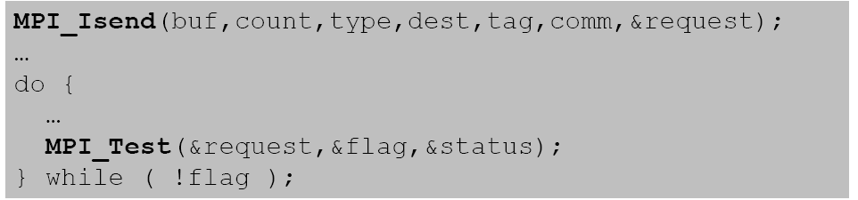
Neblokuotos operacijos pavyzdys
Šablonas, kai belaukiant proceso-gavėjo atsiliepimo (recv() iskvietimo), procesas-siuntėjas gali atlikti naudingus skaičiavimus:
Tačiau buferio buf turinio keisti negalima!

Slide 49
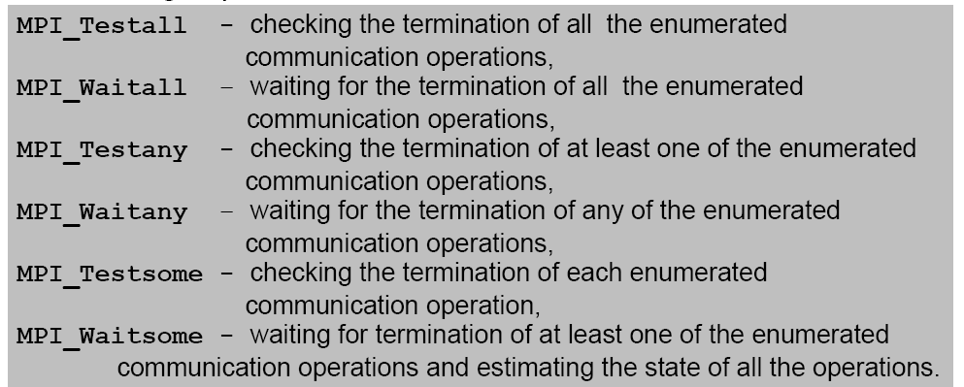
Kelių neblokuotų operacijų įvykdymo tikrinimas
Kartais, kai inicializuojamas iš karto keletas operacijų, patogu vienos funkcijos pagalba patikrinti, ar pasibaigė visos/bent viena/kai kurios/ pradėtos operacijos.

Slide 50
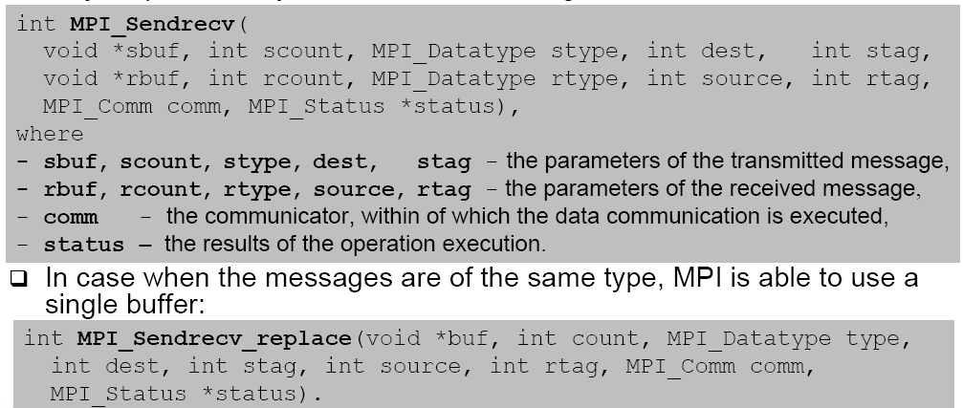
Jungtinė siųsk ir gauk operacija
Kai procesų pora turi apsikeisti pranešimais, galima naudoti jungtinės (combined, simultaneous) siųsk ir gauk operacijos MPI funkciją, tikintis iš bibliotekos kūrėjų efektyvios realizacijos:

Slide 51
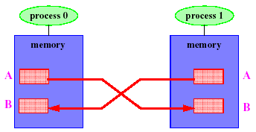
Pavyzdys: 2 procesai apsikečia pranešimais
Procesas 0
MPI_Send(A,..,1,...)
MPI_Recv(B,...,1,...)
Procesas 1
MPI_Send(A,...,0,...)
MPI_Recv(B,...,0,...)
Kas gali būti blogai?
Nepatikima: pranešimai gali užstrigti! Deadlock!
Kaip to išvengti?

Slide 52
Pavyzdys: 2 procesai apsikečia pranešimais
Galima sukeisti tvarką (examples/MPI/mpi_2send_recv.cpp):
Procesas 0
MPI_Send(A,..,1,...)
MPI_Recv(B,...,1,...)
Procesas 1
MPI_Recv(B,...,0,...)
MPI_Send(A,...,0,...)
Galima naudoti buferinius siuntimus:
Procesas 0
MPI_Bsend(A,..,1,...)
MPI_Recv(B,...,1,...)
Procesas 1
MPI_Bsend(A,...,0,...)
MPI_Recv(B,...,0,...)

Slide 53
Pavyzdys: 2 procesai apsikečia pranešimais
Galima naudoti neblokuotas operacijas: (examples/MPI/mpi_2Isend_recv.cpp):
Procesas 0
MPI_Isend(A,..,1,...)
MPI_Irecv(B,...,1,...)
MPI_Waitall(...)
Procesas 1
MPI_Isend(A,...,0,...)
MPI_Irecv(B,...,0,...)
MPI_Waitall(...)
Galima naudoti jungtinę siuntimo-gavimo funkciją:
Procesas 0
MPI_Sendrecv(A,,B,,1,.)
Procesas 1
MPI_Sendrecv(A,,B,,0,.)

Slide 54
Pavyzdys: lygiagrečiųjų procesų žiedas
Daugelyje lygiagrečiųjų algoritmų procesai sudaro topologinę grandinę arba žiedą pagal savo komunikacijų šabloną:
skaičiavimų metu kiekvienas procesas turi keistis informacija su savo kaimynais iš kairės ir iš dešinės (t.y. kiekvienas procesas atlieka 2 siuntimus ir 2 gavimus).
Jei naudojamos standartinės MPI duomenų siuntimo ir gavimo funkcijos, tai reikia teisingai nustatyti siuntimo ir gavimo operacijų tvarką (apsisaugant nuo deadlock’u): dažnai naudojamas procesų suskirstymas į dvi grupes (su lyginiu ir nelyginiu numeriu (rank’u)).
Kitas variantas – naudoti neblokuotas MPI funkcijas.
Panagrinėkime pavyzdį examples/MPI/mpi_ziedas.cpp.

Slide 55
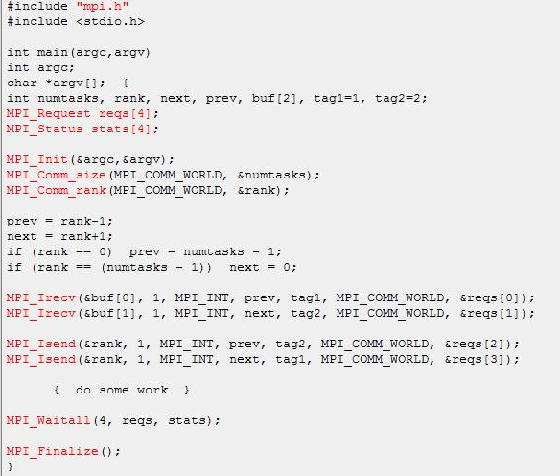

Slide 56
Kolektyvinės MPI duomenų persiuntimo operacijos/funkcijos (collective communication).
  Kolektyvinės duomenų persiuntimo operacijos (funkcijos):
  keli procesai (grupė) siunčia ir gauna duomenis vienu metu (pvz., surenka, paskirsto, apsikeičia).
  Programuotas gali pats realizuoti šias operacijas per “point-to-point” funkcijas, tačiau tikėtina, kad MPI bibliotekos kūrėjų realizacijos bus efektyvesnės, ypač dideliam procesų skaičiui (angl. scalable, efficient).
  Todėl kolektyvinių MPI duomenų persiuntimo funkcijų panaudojimas
    supaprastina MPI programų sudarymą ir
    pagerina jų efektyvumą.

Slide 57
Kolektyvinės MPI duomenų persiuntimo operacijos (funkcijos).
  Kolektyvinė operacija yra vykdoma visų grupės (komunika-toriaus) procesų. Tai yra programuotojo rūpestis - užtikrinti, kad atitinkamą MPI funkciją iškviestų visi grupės procesai.
  Jei kolektyvinę operaciją reikia atlikti ne visiems MPI_COMM_WORLD procesams, o tam tikrai jų daliai, tai programuotojas turi sukurti atitinkamą komunikatorių.
  Funkcijų sintaksė yra panaši į “point-to-point” funkcijų: duomenų buferiai, MPI duomenų tipai, komunikatorius. Pastaba: nėra tag argumento.
  MPI standartas apibrėžia, kad kolektyvinės MPI duomenų persiuntimo funkcijos yra blokuotos, t.y. procesas, iškvietęs tokią funkciją, išeis iš jos, tik kai jis pabaigs savo operacijas ir jo nurodytus duomenų siuntimo/gavimo buferius bus galima laisvai naudoti (keisti).

Slide 58
Kolektyvinės MPI duomenų persiuntimo operacijos (funkcijos).
  T.y. pagal MPI standartą kolektyvinės operacijos metu vieno proceso funkcijos pabaiga nieko nepasako apie kitus procesus:
  ar jie irgi pabaigė, netgi, ar pradėjo?
  Tai priklauso nuo konkrečios MPI realizacijos (bibliotekos).
  Todėl saugi (angl. portable) MPI programa negali remtis tuo, kad kolektyvinė duomenų persiuntimo operacija bus sinchroninė, nes to gali ir ne būti (išskyrus barjero funkciją) ir jokios procesų sinchronizacijos nebus.
  Iš kitos pusės programuotojas turi užtikrinti, kad MPI programa neužstrigs (žr. deadlocks), jei kolektyvinės operacijos realizacija bus sinchroninė.

Slide 59
int MPI_Barrier( MPI_Comm comm);
Funkcija sukuria sinchronizacijos barjerą visiems grupės (komunikatoriaus) procesams.
Procesas, iškvietęs šią funkciją, blokuojamas (sustabdomas), kol visi grupės procesai iškvies ją.
Funkcija naudojama, kai reikia užtikrinti, kad visi grupės procesai:
  jau įvykdė visus darbus (kodą) iki barjero,
  pradės vykdyti darbus (kodą) po barjero tuo pačiu metu.
Pvz., MPI_Barrier(MPI_COMM_WORLD);

Slide 60
int MPI_Bcast( void* buf, int count,MPI_Datatype type, int root, MPI_Comm comm);
Funkcija paskleidžia, nukopijuoja (angl. broadcasts) duomenis iš root proceso buf buferio tarp visų komunikatoriaus procesų buf buferių.
Pasiūlykite savo funkcijos realizaciją naudojant “point-to-point” duomenų siuntimo funkcijas.
Žiūrėkite pavyzdį: examples/MPI/broadcast.cpp.

Slide 61
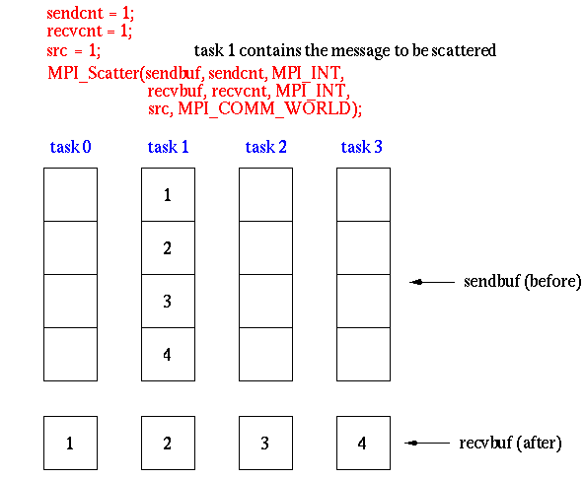
int MPI_Scatter(void* sendbuf, int sendcnt, MPI_Datatype stype, void* recvbuf, int recvcnt, MPI_Datatype rtype, int root, MPI_Comm comm);
Funkcija paskirsto (angl. scatters) duomenis iš root proceso sendbuf buferio tarp visų komunikatoriaus procesų recvbuf buferių.

Slide 62
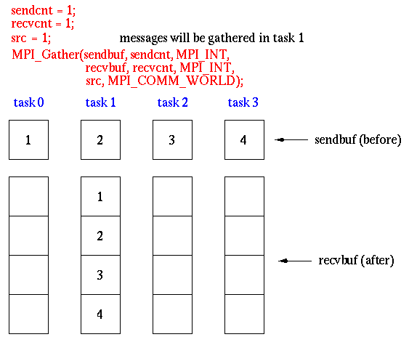
int MPI_Gather(void* sendbuf, int sendcnt, MPI_Datatype stype, void* recvbuf, int recvcnt, MPI_Datatype rtype, int root, MPI_Comm comm);
Funkcija iš visų komunikatoriaus procesų sendbuf buferių surenka (angl. gathers) duomenis į root proceso recvdbuf buferį.

Slide 63
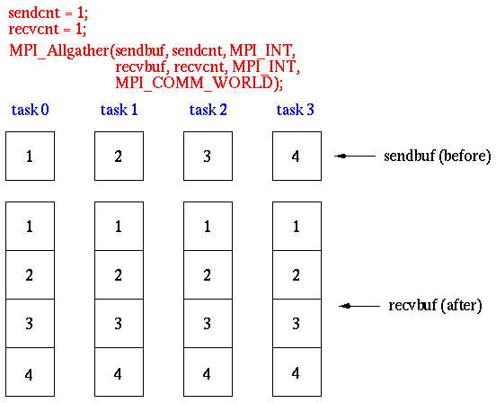
int MPI_Allgather(void* sendbuf, int sendcnt, MPI_Datatype stype, void* recvbuf, int recvcnt, MPI_Datatype rtype, MPI_Comm comm);
Funkcija iš visų komunikatoriaus procesų sendbuf buferių surenka (angl. gathers) duomenis ir paskleidžia juos į visų procesų recvdbuf buferius.

Slide 64
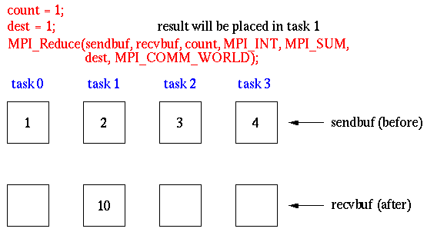
int MPI_Reduce(void* sendbuf, void* recvbuf, int count,
MPI_Datatype type, MPI_Op op, int root, MPI_Comm comm);
Funkcija iš visų komunikatoriaus procesų sendbuf buferių surenka duomenis, atlieka su jais reduction tipo op operaciją ir rezultatą padeda į root proceso recvdbuf buferį.
Žiūrėkite pavyzdį: examples/MPI/reduce.cpp.

Slide 65
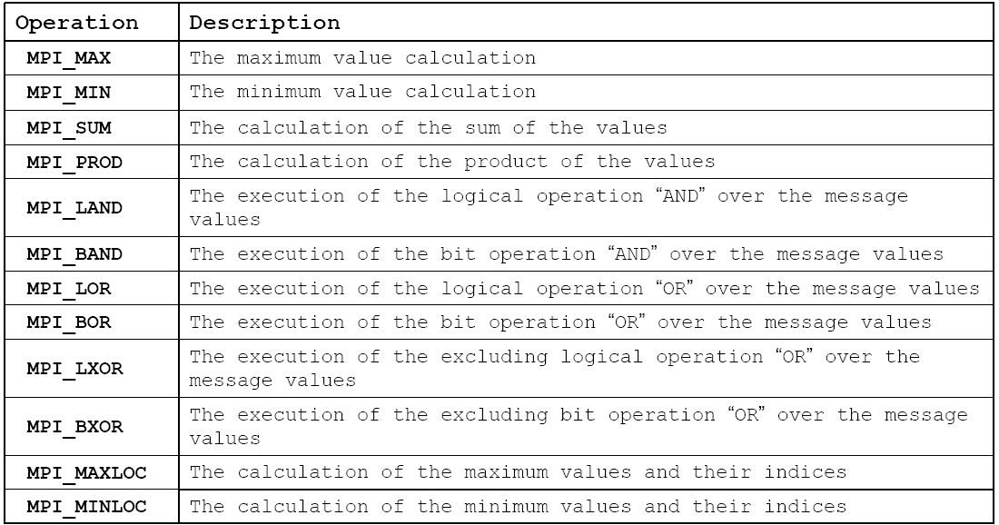
MPI reduction operacijos
MPI standartas leidžia programuotojui pačiam apibrėžti savo reduction tipo operaciją (ji turi būti asociatyvi).

Slide 66
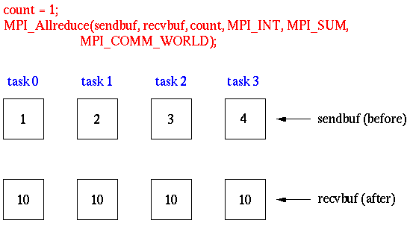
int MPI_Allreduce(void* sendbuf, void* recvbuf, int count,
MPI_Datatype type, MPI_Op op, MPI_Comm comm);
Funkcija iš visų komunikatoriaus procesų sendbuf buferių surenka duomenis, atlieka su jais reduction tipo op operaciją ir rezultatą padeda į visų procesų recvdbuf buferius.

Slide 67
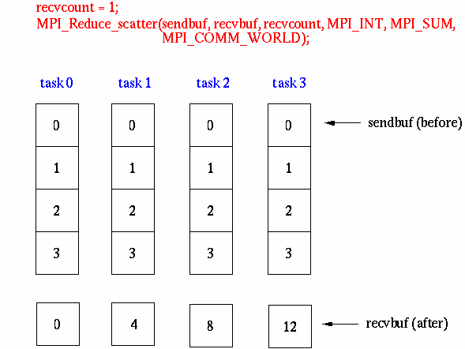
int MPI_Reduce_scatter(void* sendbuf, void* recvbuf, int* recvcounts, MPI_Datatype type, MPI_Op op, MPI_Comm comm);
Funkcija iš visų komunikatoriaus procesų sendbuf buferių surenka duomenis, atlieka su jais reduction tipo op operaciją ir rezultatą paskirsto tarp visų procesų recvdbuf buferių.

Slide 68
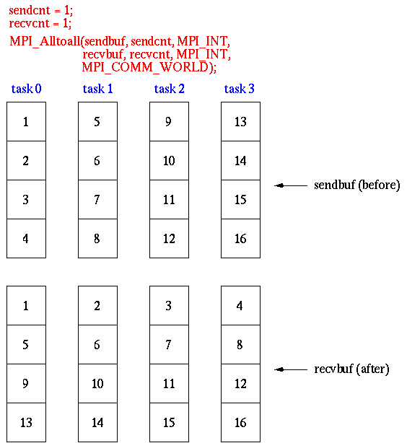
int MPI_Alltoall(void* sendbuf, int sendcount, MPI_Datatype sendtype, void* recvbuf, int recvcount, MPI_Datatype recvtype, MPI_Comm comm);
Visi procesai atlieka scatter -siunčia visiems

Slide 69
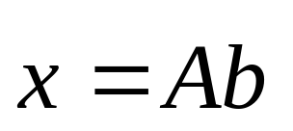
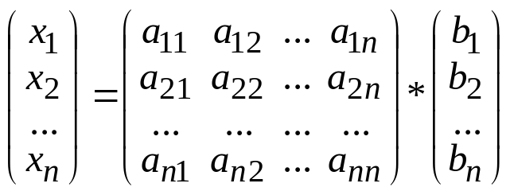
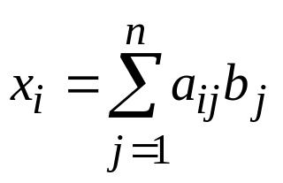
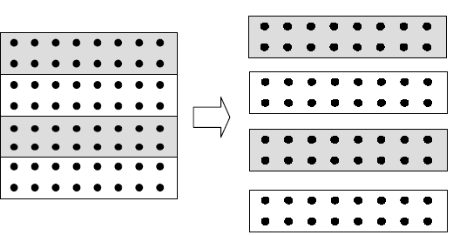
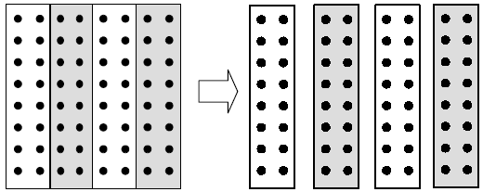
Matricos ir vektoriaus sandauga
Kokius skaičiavimus galime išlygiagretinti?
Duomenų lygiagretumas. Procesai atlieka tuos pačius skaičiavimus tik su skirtingais duomenimis. Kaip paskirstyti duomenis tarp procesų?
Pvz., matricos blokinis paskirstymas:
arba

Slide 70
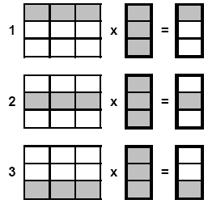
Sandaugos lygiagretusis algoritmas
Paskirstymas pagal eilutes geresnis – mažiau duomenų siuntimų.
Praktiniuose uždaviniuose matricos ir vektoriaus sandauga yra tik vienas (bet dažnai kartojamas) iš algoritmo žingsnių (pvz., tiesinių lygčių sistemų sprendimo metodai), todėl vektoriai b ir x irgi būna paskirstyti tarp lygiagrečiųjų procesų.
Sudarykime lygiagretųjį algoritmą realizuojančią funkciją:

Slide 71
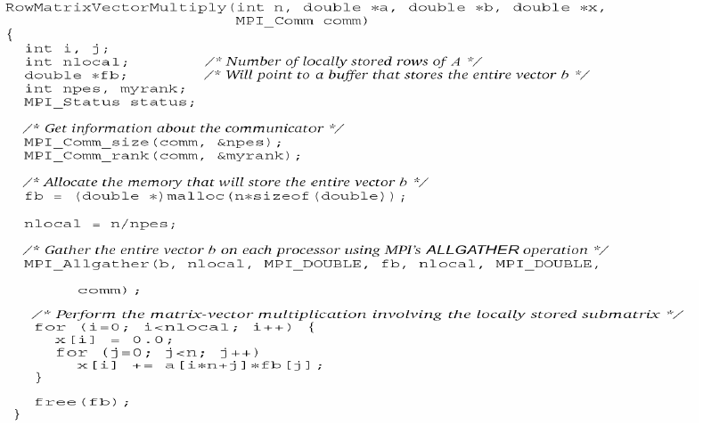
Lygiagretaus algoritmo MPI realizacija (funkcija)

Slide 72
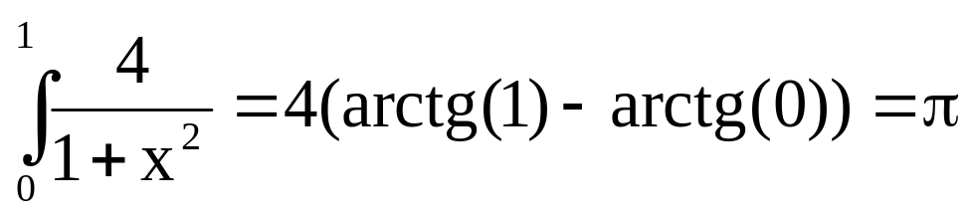
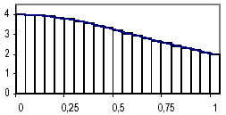
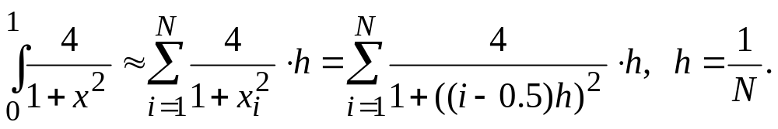
Skaičiaus PI apskaičiavimo pavyzdys
Integralą apskaičiuojame apytiksliai skaitinio integravimo (vidurinių stačiakampių) formulės pagalba.
Daliname visa atkarpą [0, 1] i N intervalų:

Slide 73
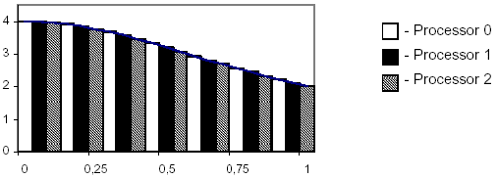
Skaičiaus PI apskaičiavimo lygiagretusis algoritmas
Darbą tarp lygiagrečiųjų procesų paskirstome paskirstydami intervalus (sumos narių apskaičiavimą) cikliniu arba blokiniu būdu.
Kiekvienas procesas apskaičiuoja (lygiagrečiai su kitais procesais) jam priskirtų intervalų narių sumą.
Procesų gautos reikšmės (dalinės sumos) susumuojamos ir gaunamas galutinis rezultatas.
Pvz., ciklinis paskirstymas: 21 intervalas ir 3 procesai.

Slide 74
PI - MPI pavyzdys (1)
#include "mpi.h"
#include <math.h>
#include <stdio.h>
int main(int argc, char *argv[])
{
int done = 0, n, myid, numprocs, i, rc;
double PI25DT = 3.141592653589793238462643;
double mypi, pi, h, sum, x, t1, t2;
MPI_Init(&argc,&argv);
MPI_Comm_size(MPI_COMM_WORLD,&numprocs);
MPI_Comm_rank(MPI_COMM_WORLD,&myid);
while (!done) {
if (myid == 0) {
printf("Enter the number of intervals: (0 quits) ");
scanf("%d",&n);
t1 = MPI_Wtime();
}
MPI_Bcast(&n, 1, MPI_INT, 0, MPI_COMM_WORLD);
if (n == 0) break;

Slide 75
PI – MPI pavyzdys (2)
h = 1.0 / (double) n;
sum = 0.0;
for (i = myid + 1; i <= n; i += numprocs) {
x = h * ((double)i - 0.5);
sum += 4.0 / (1.0 + x*x);
}
mypi = h * sum;
MPI_Reduce(&mypi, &pi, 1, MPI_DOUBLE, MPI_SUM,0,
MPI_COMM_WORLD);
if (myid == 0) {
t2 = MPI_Wtime();
printf("pi is approximately %.16f,
Error is %.16f\n", pi, fabs(pi - PI25DT));
printf("wall clock time = %f\n", t2-t1);
}
}
MPI_Finalize();
return 0;
}
Kaip realizuoti blokinį darbo paskirstymą?
Atlikite skaičiavimo eksperimentus VGTU klasteryje
(examples/MPI/PI/pi.cpp).

Slide 76
Daugiau apie MPI:
Tutorial’as su pavyzdžiais (tame tarpe struktūriniai MPI duomenų tipai (derived data types), virtualios topologijos, komunikatoriai, grupės):
https://computing.llnl.gov/tutorials/mpi/
MPI-1 ir MPI-2 standartai (pdf failai):
http://www.mpi-forum.org/docs/
Vadovėlyje – dviejų matricų sandaugos lygiagretusis algoritmas ir MPI realizacijos kodai.

